Slide 1
Презентация проекта «Сказки народов мира» Авторы: Яковкина Н.Г. Бабочкина С. И. Калинкина О. В.

Slide 2
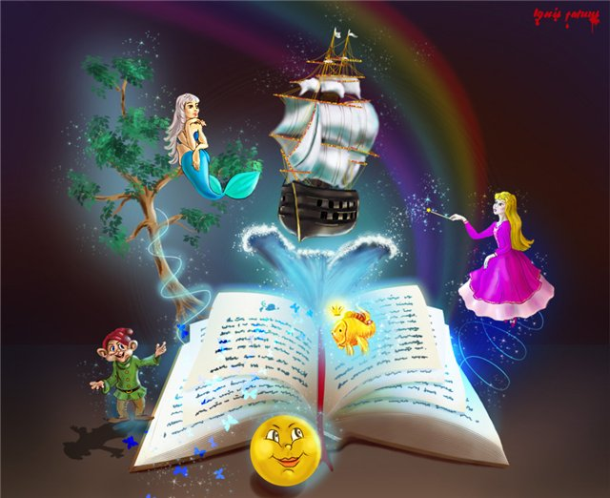
Сказка – древнейший народный жанр литературы, имеющий целью нравоучение или развлечение. Сказки создавались веками и передавались из поколения в поколение.

Slide 3
«Сказки – блестящее, лучшее в мире золото, то золото, что блестит огоньком в детских глазках, звенит смехом из детских уст и уст родителей». Х.К. Андерсен.

Slide 4
Цель проекта:
Приобщение ребенка к волшебному миру сказок малых народов России и народов мира через художественно-эстетическое и личностное развитие ребенка, через приобщение к прекрасному.

Slide 5
Задачи проекта:
Воспитывать уважение к нравственным ценностям и культуре малых народов России и к культуре народов мира.
Совершенствовать монологическую и диалогическую речь детей.
Развивать мелкую моторику пальцев рук детей, их ручную умелость.
Развивать творческое мышление
Развивать способность к глубокому образному мышлению, установлению причинно-следственных связей.
Развивать эмпатию и умение слушать других.

Slide 6
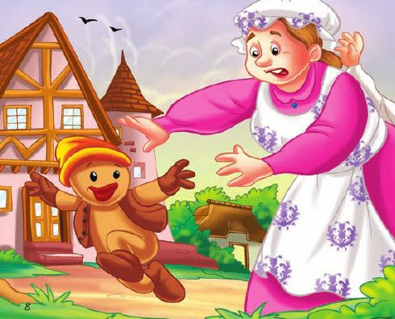
Чем различаются и чем похожи сказки народов мира?

Slide 7
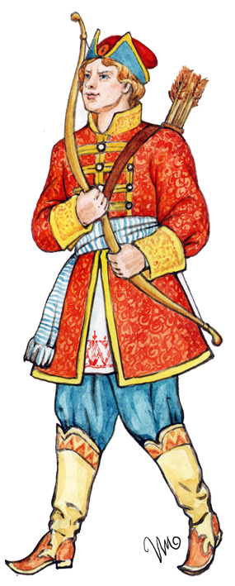
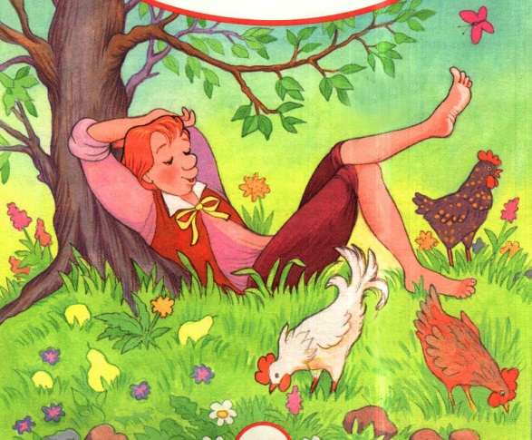
Джек-лежебока
Иван-Царевич
Ганс

Slide 8
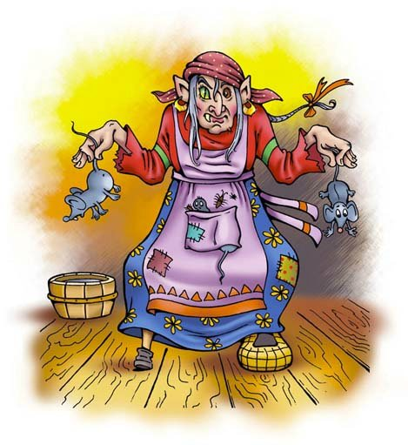
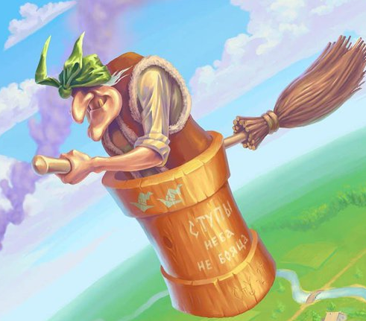
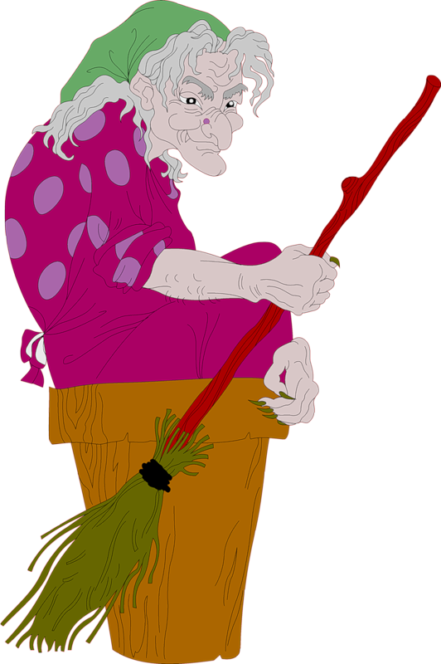
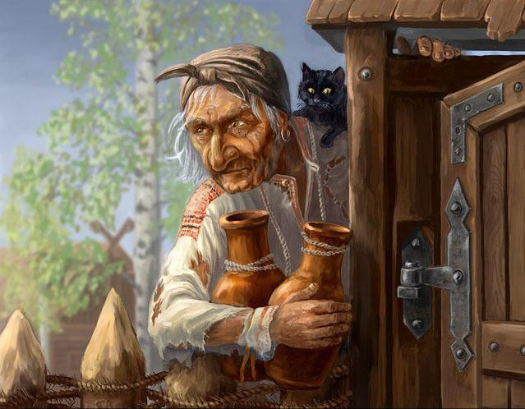
Баба-Яга - это худая, нередко одноглазая старуха с костяной ногой. Живет в подземном царстве или в темном дремучем лесу в избушке на курьих ножках, либо в болотах, ездит в ступе.

Slide 9
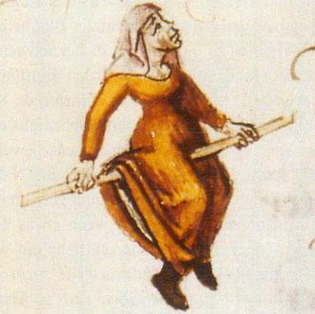
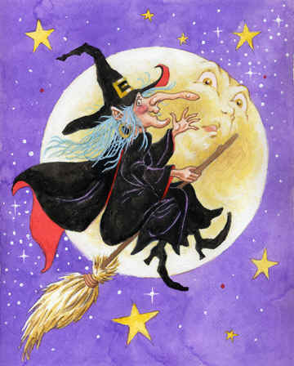
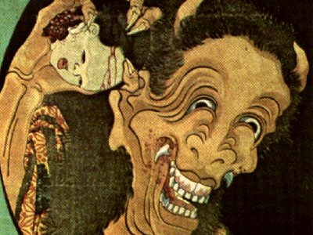
Ведьмы
Нехе
Лоухи
Ямауба

Slide 10
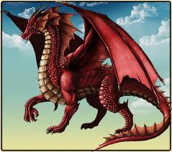
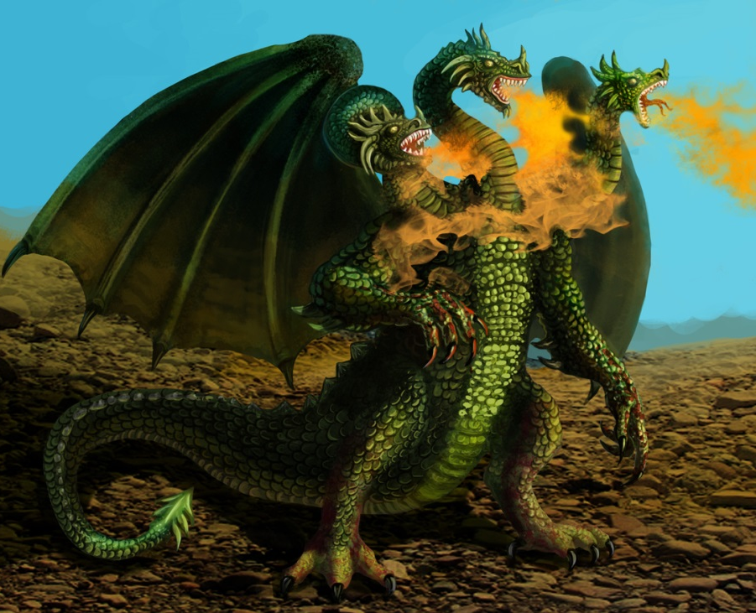
Змей Горыныч и Дракон
Огнедышащее чудовище с несколькими головами, летающее высоко над землей, является воплощением зла в русских сказках.
Положительный персонаж, имеющий величавый облик, внушающий почтение.

Slide 11
Кощей Бессмертный
– скряга, жестокий губитель. Сказки рисуют Кощея высохшим костлявым стариком с запавшими глазами. Он прибавляет и убавляет людям век, а сам бессмертен: смерть его скрыта в яйце, яйцо – в гнезде, гнездо – на дубе, дуб – на острове, а остров – в безбрежном море.

Slide 12
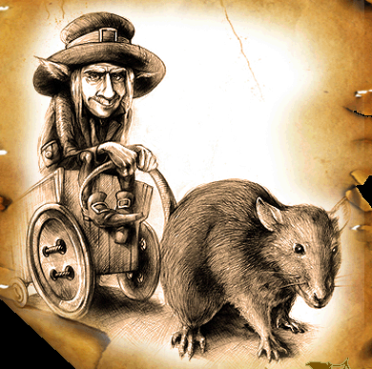
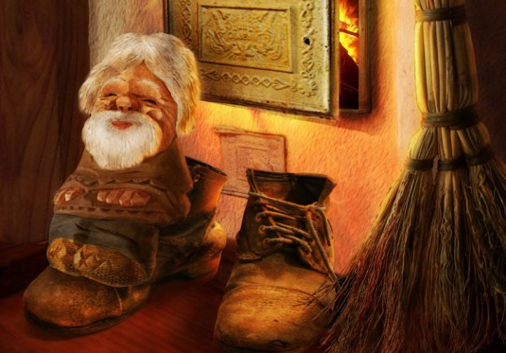
Домовой
У славянских народов домашний дух, мифологический хозяин и покровитель дома, обеспечивающий нормальную жизнь семьи, здоровье людей и животных.
Брауни –домовые в Англии. Это маленькие смешные человечки бурого цвета, отличающиеся капризным нравом.

Slide 13
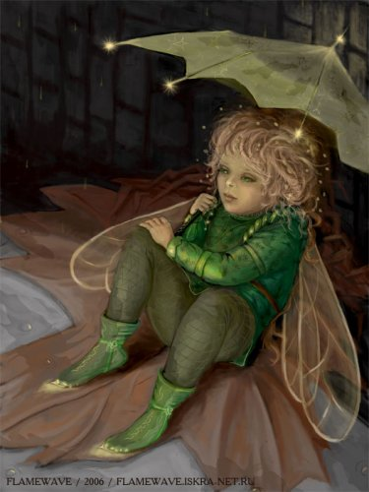
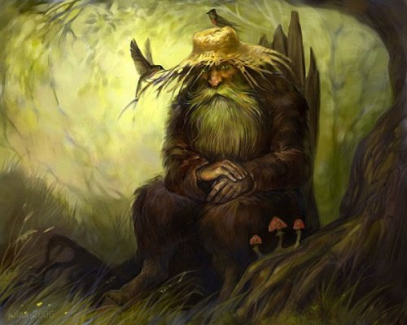
Леший и Эльфы
Главный хозяин леса. Следит, чтобы никто в его хозяйстве не навредил.
Духи леса очень маленького роста, дружественны человеку.

Slide 14
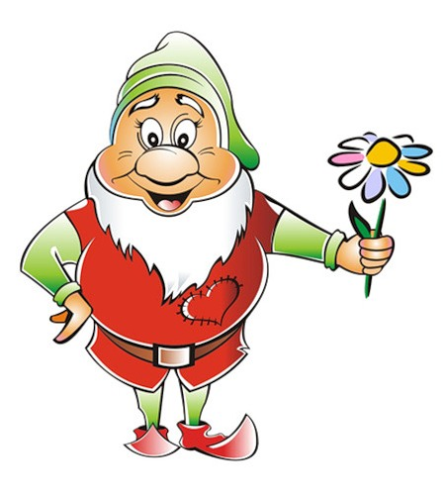
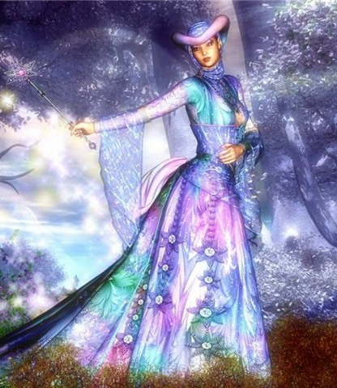
Гномы и Феи
Сказочные карлики бородаты, живут под землей и славятся своим богатством и мастерством.
Красивые и добрые существа, приходят на помощь людям и всегда готовы отблагодарить человека за оказанную услугу.

Slide 15
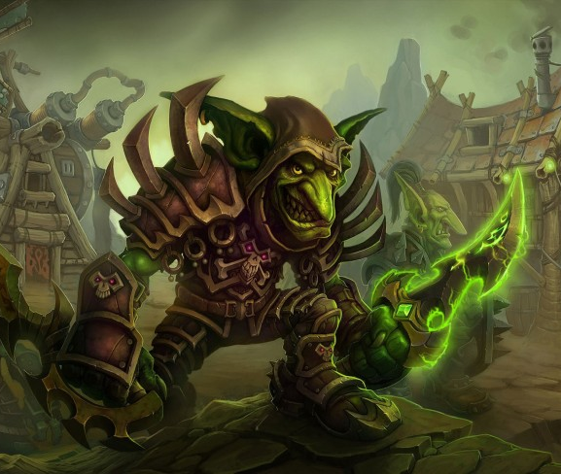
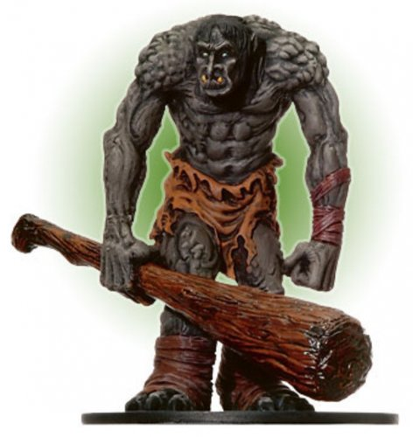
Тролли и Гоблины
Это удивительные волшебные существа, порождение гор, лесов, болот, морей и озер своих стран. Они огромны, рост достигает высоты скал.
Живут в пещерах и не переносят солнечного света. Внешне это одни из самых непривлекательных персонажей.

Slide 16
Выводы
Сходства:
Жанр
Герои
Приключения
Различия:
Природа
Обычаи
Традиции

Slide 17
Заключение:
Чудесная страна сказок есть у всех народов мира. Сказки разных народов часто похожи, потому что в них отразились мечты народа о счастливой, свободной жизни, о победе над злыми врагами, о том, чтобы свой труд сделать более легким. Поэтому герои всех сказок всегда смелые, сильные, умные, добрые, а враги их трусливые, глупые, злые.
Во всех сказках есть зло и добро. Добро побеждает.

